Slide 1
ZEMLJIŠTE I EROZIJA – VAŽNOST POZNAVANJA OBILJEŽJA ZEMLJIŠTA ZA PREVENCIJU EROZIJE
Erasmus+ KA2 projekat: Erozija zemljišta i prevencija od bujičnih poplava: Razvoj kurikuluma na univerzitetima država Zapadnog Balkana (SETOF)
- Praktični savjeti za inžinjere-
Marijana Kapović Solomun, Emira Hukić

Slide 2
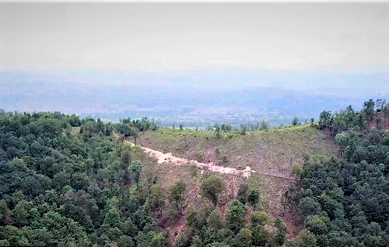
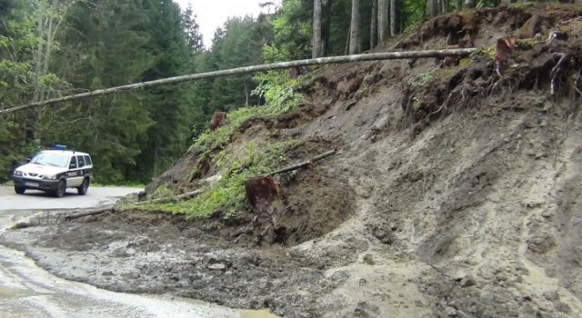
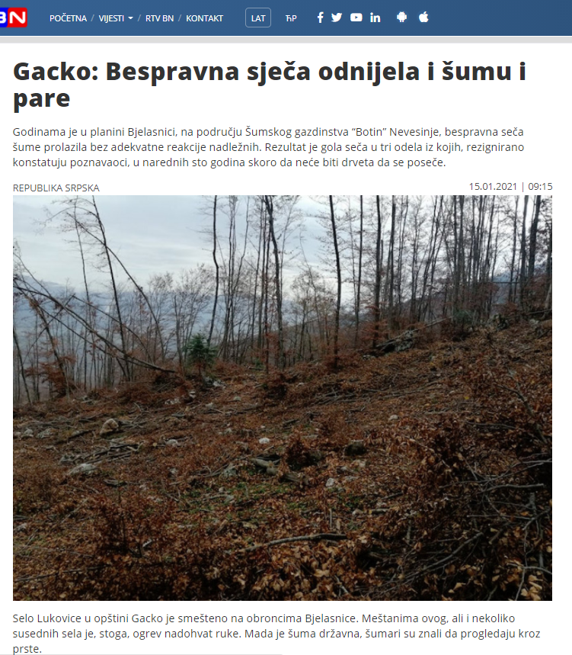
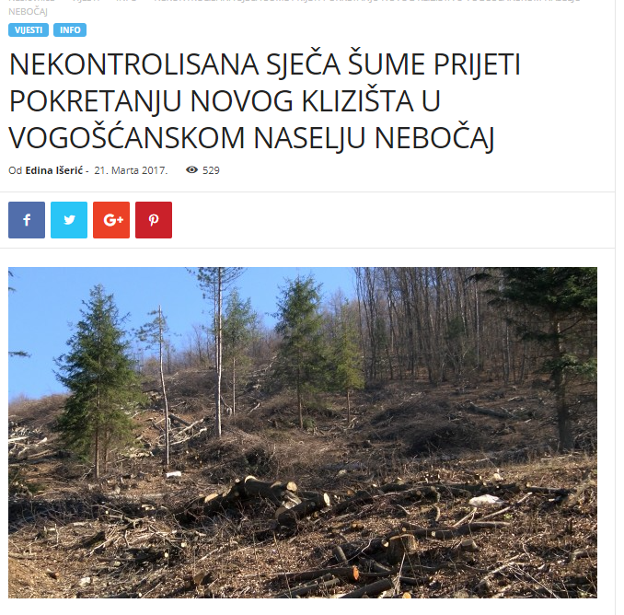




Posljedice
Notes:
Erozija zemljišta ima devastirajuće finansijske posljedice koje često nisu ni poznate jer se kod nas ne kvantificiraju, ili se ne kvantificiraju dovoljno, a bilo koji nedostatak egzaktnih podataka ostavlja prostor za nedoumicu i nedjelovanje. Erozija dovodi do značajnog umanjenja produktivnosti zemljišta i smanjenja površine šumskog zemljišta, odnosno dezertifikacije ili potpuno i trajnog gubitka potencijala za produkciju biomase.

Slide 3
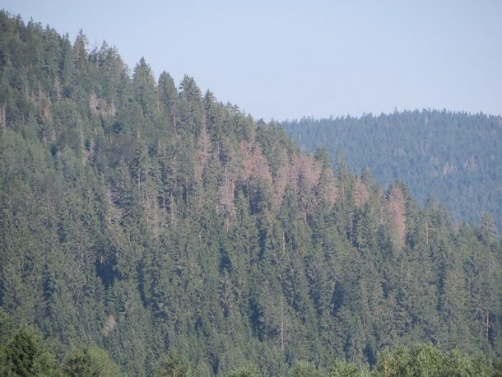
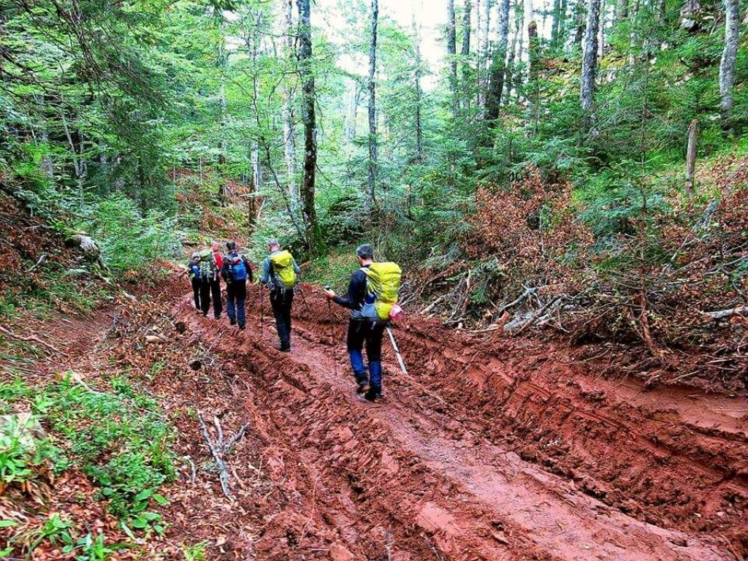
Seidl et al. 2011
Notes:
Da li postoji opasnost od erozije kod nas, svakako da i u aktuelnom momentu postoje značajni gubitci naročito iz onih područja podložnih eroziji kao što su zone verfenskih pješčara, ili flišne zone.
Da li će se ovakvi problemi povećavati u budućnosti, smatra se da hoće što je povezano sa projeciranim zatopljenjem i poremećajima staništa.
Šta su razlozi sušenje šume, prekomjerna sječa, uticaj šteta u šumama, vjetroizvale, snjegoizvale itd
Jedan od razloga jeste promjena režima prirodnih poremećaja koji su dokazani u monogim šumama a vezani su uz promjenu klime.
Seidl R, Schelhaas M-J, Lexer MJ. Unraveling the drivers of intensifying forest disturbance regimes in Europe. Global Change Biol. 2011;17:2842–2852.

Slide 4
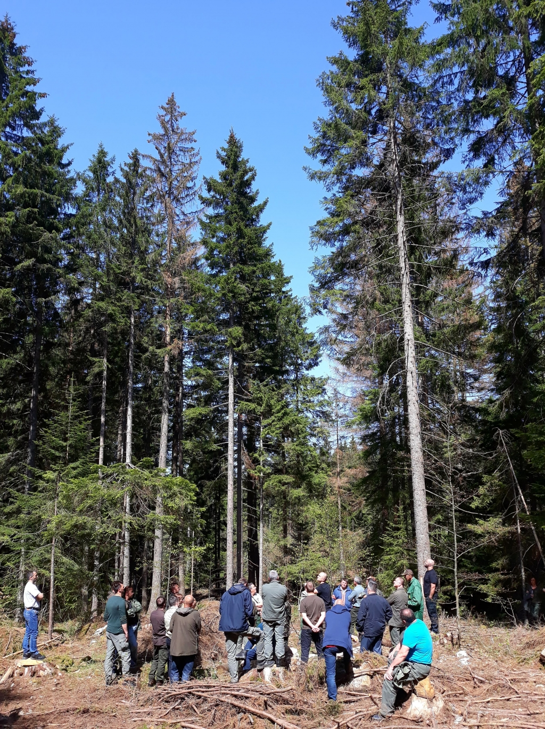
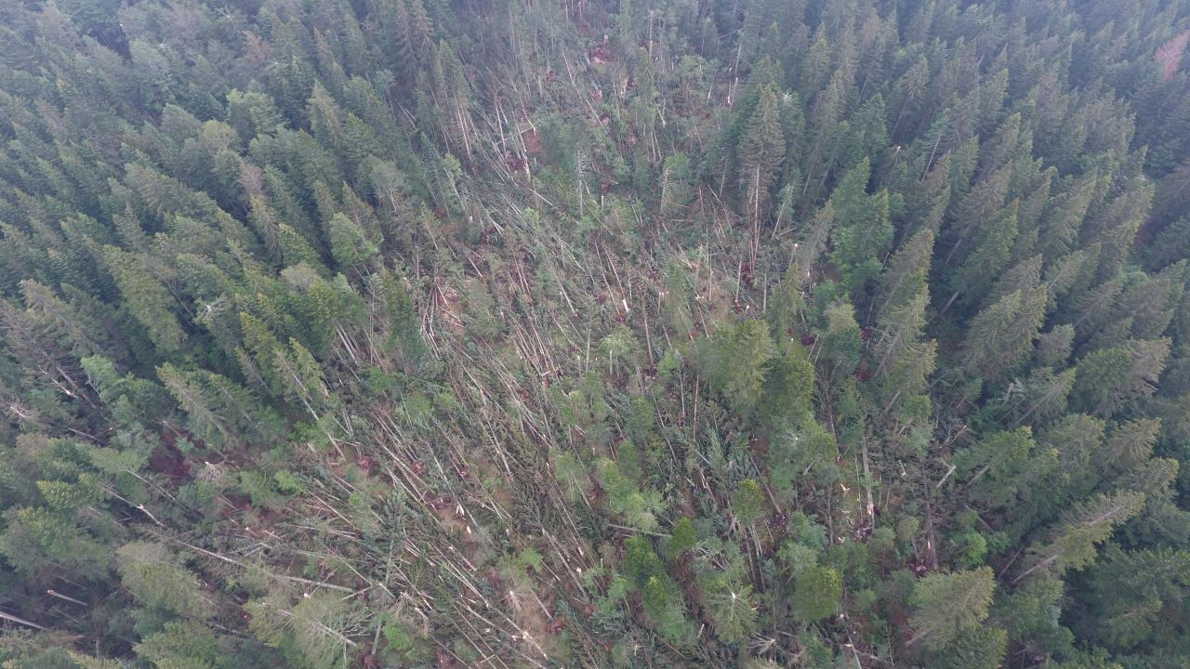
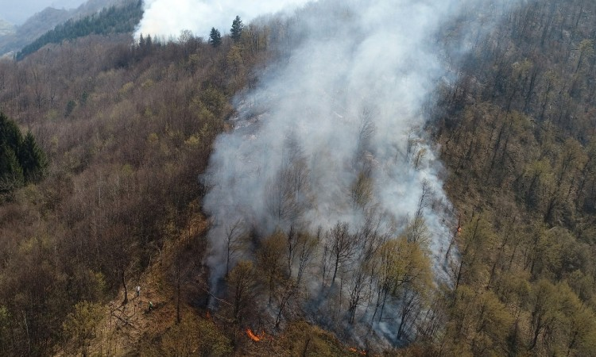
Prirodni poremećaji šumskog ekosistema koji ubrzavaju erozione procese:
1. Vjetroizvale (Spinoni et al. 2020)
2. Požari (EEA, ‘Climate Change, Impacts and Vulnerability in Europe 2016)
3. Prenamnoženje insekata, bolesti, divljač (Kautz et al. 2017)
https://www.fokus.ba/vijesti/bih/prizor-iz-bih-snazan-vjetar-poharao-skoro-cijelu-sumu-steta-je-ogromna-foto/1839106/
https://ussume.ba/vijesti/--umsko-privredno-drustvo--u-opsirnoj-akciji-sanacije-cetinarskih-suma-pogodenih-susenjem-588
Notes:
1.Olujni vjetar je jedan od najštetnijih prirodnih faktora, samo u EU procjenjuje se da se troši oko 5milijardi eura za otklanjanje šteta olujnog vjetra. Broj prijavljenih olujnih događaja se povećava u toku posljednjeg desetljeća, ali nema koncenzusa da su ti događaji posljedica klimatskih promjena u Europi. Spinoni J., Formetta G.(a) , Mentaschi L., Forzieri G., and Feyen L., Global warming and windstorm impacts in the EU, EUR 29960 EN, Publications Office of the European Union, Luxembourg, 2020, ISBN 978-92-76-12955-4, doi:10.2760/039014. JRC118595. Absolute
losses are highest in Germany (850 €million/year), France (680 €million/year), Italy (540 €million/year) and the
UK (530 €million/year), while impacts relative to the size of the economy are double the EU average in Bulgaria
and Estonia (0.08% of GDP), and 0.07% of GDP in Latvia, Lithuania and Slovenia.
2. S druge strane brojna istraživanja povezuju promjene klime sa promjenama u obrascu u pojavljivanju požara istraživanja upućuju da učestalost požara u rano proljeće povećava, iako su proljetni i jesenji požari vezani uz ljudske aktivnosti, oni su najopasniji za kontinentalnu klimu zbog toga što su u tom periodu i najveće padavine. Projekcije upućuju na to da će požari biti uzrokovani climatskim promjenama rasta temperature i da smanjivati količina vegetacije na O Pechony ¹, D T Shindell 2010
3. U
2. Projekcije klimatskih promjena u južnom dijelu Europe upućuju na zatopljenje, povećanja broja toplotnih talasa, veću sušu i češće i duže požare. JRC PESTAIII upućuju na povećanje požara.
Modeli koriste podatke o suhoći ekosistema i zemljišta za predikciju požara.
https://www.eea.europa.eu/data-and-maps/indicators/forest-fire-danger-3/assessment/#_edn9
3. Prenamnoženje insekata, bolesti i divljač tako

Slide 5
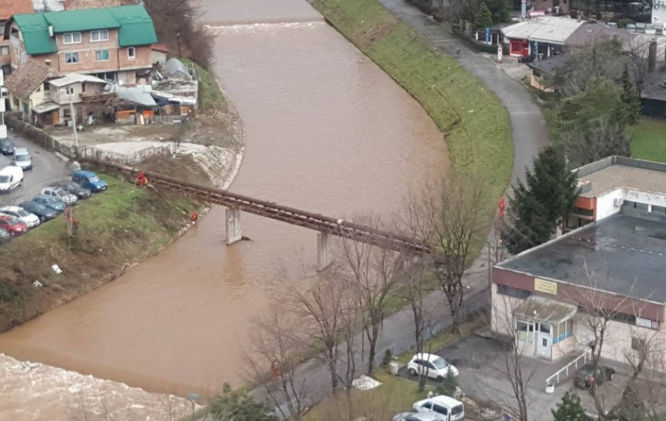

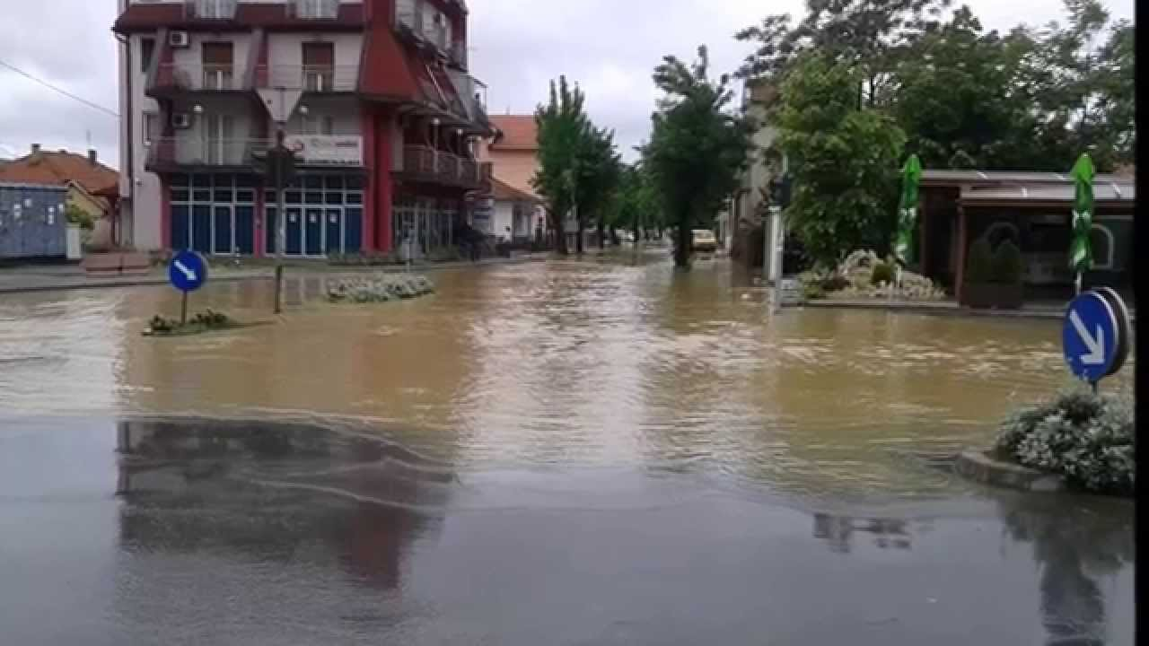
Posljedice
Notes:
Smanjenje kvaliteta vode, jer sedimenti završavaju u vodi i zamuljuju vodu, te voda postaje manje prozirna, što znači da manje svjetlosti prodire, smanjujući fotosintezu i količinu oksigena u vodi, sedimenti utiču na riblji svijet i reproduktivnu sposobnost, tamni sedimenti upijaju veću količinu toplote, više sedimenata smanjuje dubinu vodotoka i povećava mogućnost poplava

Slide 6
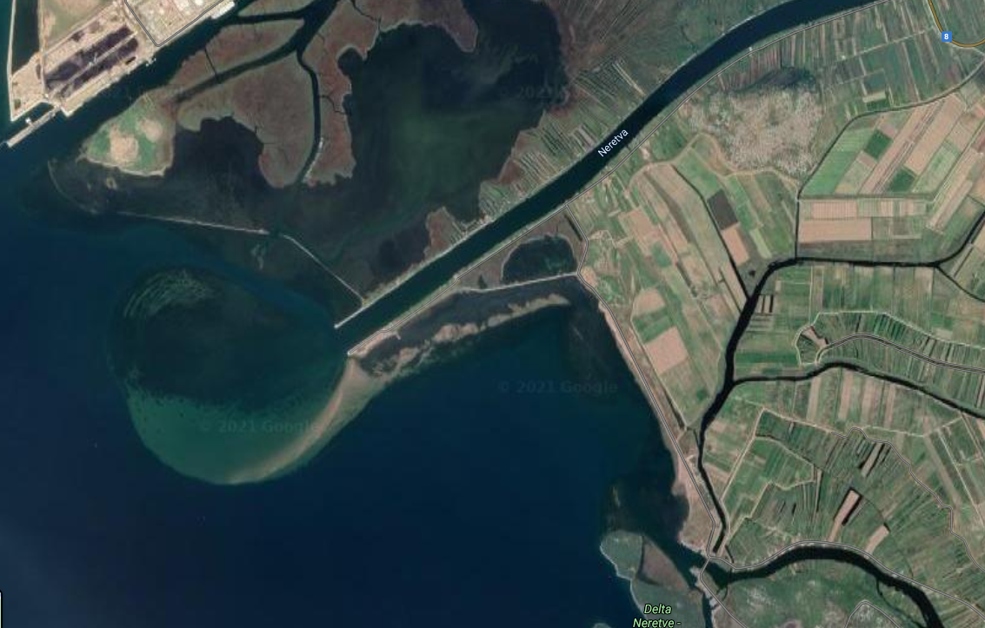
Količina sedimenata s područja BiH 16,518,031 m³, or 323 m³/km².
Notes:
Količina nanosa rijeke Neretve, delta Neretve i Jadransko more.

Slide 7
Vodna erozija kao dominantan tip erozije
82% teritorije sa nagibom >13%
prisutan trend smanjenja šumskog i poljoprivrednog zemljišta (CORINE Landcover database)
Notes:
Vodna erozija je dominantan tip erozije, dok erozija vjetrom je značajna na višim nadmorskim visinama i južnim dijelovima zemlje.
Potencijalni rizik od erozije je prisutan i ozbiljan problem s tim da obraslost terena minimizira stvarni rizik od erozije.
Jedan od najvećih rizika jeste promjena namjene zemljišta.

Slide 8
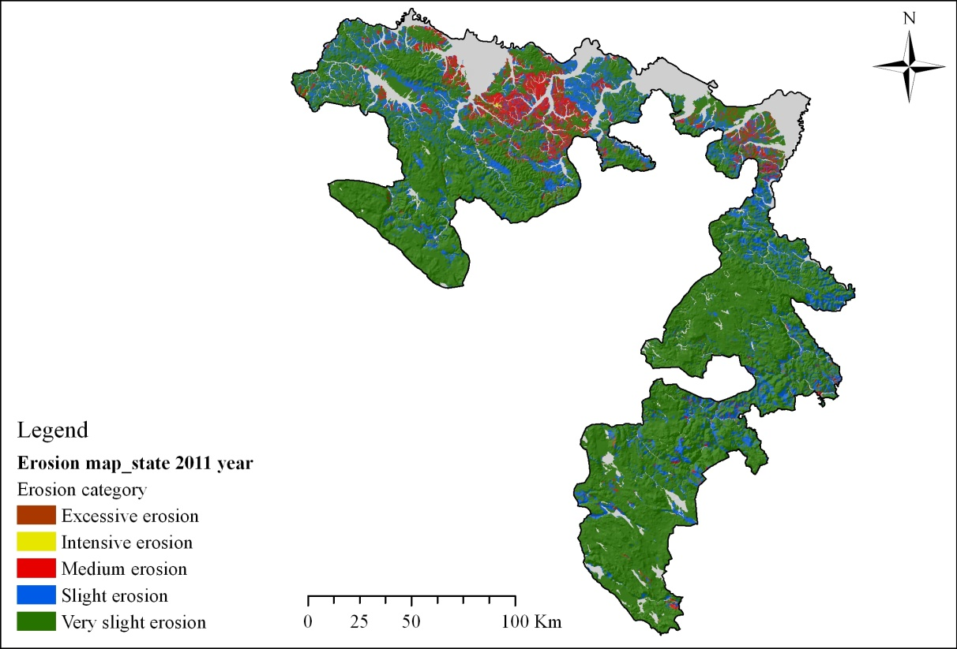
Mapa erozije za RS
 | (1985) | (2011)
 | 89,1%) | 87,0%
Ekstenzivna | 1,22 | 0.87
Jaka | 1.79 | 0,33
Srednja | 11,05 | 5,22
Slaba | 9,15 | 17,1
Veoma slaba | 76,77 | 76,77
Tošić et al., 2012
Notes:
Upravljanje rizicima od erozije nužno je posjedovanje novih podataka, tako da stara karta erozije koja je rađena 1985 (Lazarević) je veoma vjerovatno zastarjela.
Nova mapa erozije je izrađena za područje RS-a (Tošić i sur. 2012) dok u FBIH je tek u izradi.
U odnosu na mapu iz 1985 značajne promjene su se desile u smislu promjene u privredi, pomjeranje stanovništva. Prema podacima iz 1985 21851.04km2 se karakterisao prisustvom erozije, 3277,19 se karakterisao kao akumulacije.
Prema novoj mapi 86.95% teritorija RS je zahvaćeno erozijom različitog intenziteta, dok je 13,05% akumulacija.
Ekscesivna erozija je prisutna na 1,22, 1,79 intenzivna, 11,05 % ima srednje jaku eroziju, 9,15% slabu i 76,77% teritorija iam veoma slabu eroziju (Tošić 2011)
Ekscesivna erozija je prisutna na 0.87%, 0.33 intenzivna, 5.22 % ima srednje jaku eroziju, 17.08% slabu i 76,77% teritorija iam veoma slabu eroziju (Tošić 2011)

Slide 9
Razdvajanje
Glavni faktori erozije
Transport
Gubitak tla vodnom erozijom
Sedimentacija
Erozivnost padavina
Erozivne osobine tla
Nagib i dužina padine
Pokrivenost vegetacijom i način korištenja zemljišta
Notes:
Šta podrazumijeva erozija
Razdvajanje
Transport
Sedimentacija
Glavni faktori erozije (potencijalnog razvoja erozije) su jačina padavina i količina padavina (masa kapi i brzina padanja=energija), odnosno tekuća voda koja se kreće niz padinu preko zemljišta što je funkcija nagiba.
Bez obzira na postojanje uslova za potencijalnu eroziju, stvarna erozija moguće da ne postoji zahvaljujući vegetacijskom pokrivaču.
Dakle, tek gubitkom vegetacijskog pokrivača može doći do razvoja erozionih procesa, gubitkom ankera koji je korijen ili pokrivenost tla prostirkom.
Koje su posljedice:

Slide 10
Razdvajanje
Glavni faktori erozije
Transport
Gubitak tla vodnom erozijom
Sedimentacija
Erozivnost padavina
Erozivne osobine tla
Nagib i dužina padine
Pokrivenost vegetacijom i način korištenja zemljišta
Notes:
Šta podrazumijeva erozija
Razdvajanje
Transport
Sedimentacija
Glavni faktori erozije (potencijalnog razvoja erozije) su jačina padavina i količina padavina (masa kapi i brzina padanja=energija), odnosno tekuća voda koja se kreće niz padinu preko zemljišta što je funkcija nagiba.
Bez obzira na postojanje uslova za potencijalnu eroziju, stvarna erozija moguće da ne postoji zahvaljujući vegetacijskom pokrivaču.
Dakle, tek gubitkom vegetacijskog pokrivača može doći do razvoja erozionih procesa, gubitkom ankera koji je korijen ili pokrivenost tla prostirkom.
Koje su posljedice:

Slide 11
Glavne osobine tla koje utiču na otpornost na eroziju
Fizičke osobine
Granulometrijski sastav
Zapreminska gustina
Sadržaj vode
Temperatura
Struktura
Geohemijske osobine
Tip minerala glina
Količina soli (Na) SAR
pH
Metali
Organska materija
Erozivne osobine tla
Biološke osobine
Poremećaj sedimenata
Biogene strukture (proraslost korijenom, hodnici, biofilm)
Notes:
Najvažnija obilježja tla koja utiču na erozivnost su tekstura/granulometrijski sastav.
On utiče direktno na otpornost tla na eroziju te ukoliko je tlo više pjeskovito njegova otpornost je manja jer su čestice odvojene ne drže se skupa.
Tla sa veći udjelom gline pružaju veću otpornost na eroziju . Međutim kod tla sa većim udjelom gline zbog manje infiltracione moće stvara se površinski oticaj i uopšte postoje specifičnosti u smislu erozije, kretanja vode, formiranja kaverni u tlu i sl.
Kod tla sa većim udjelom gline bitan je mineraloški sastav odnoso odnos ..

Slide 12
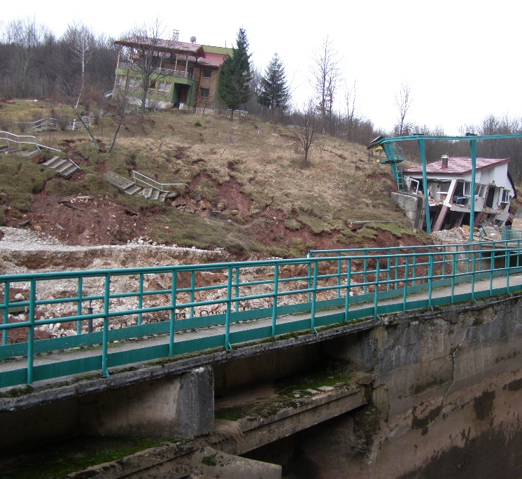
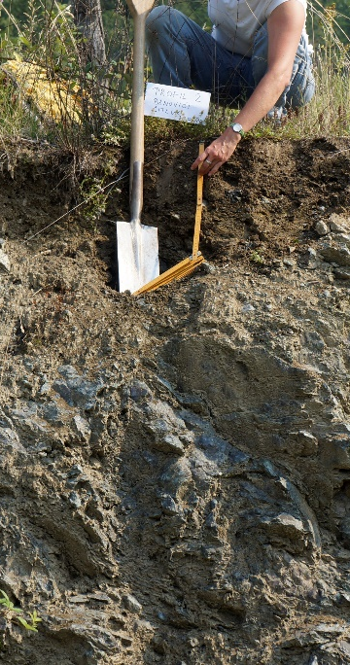
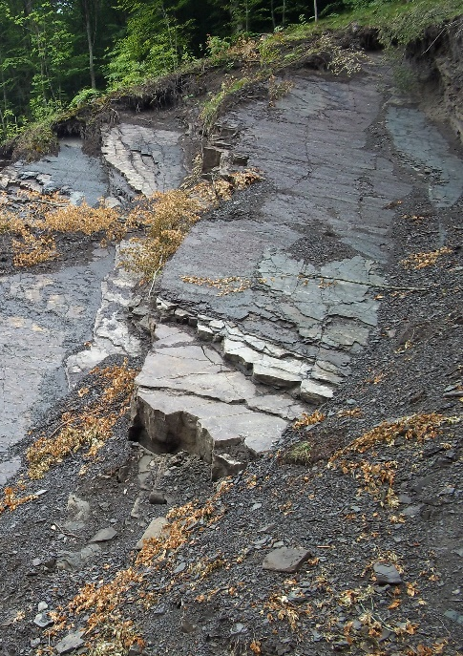
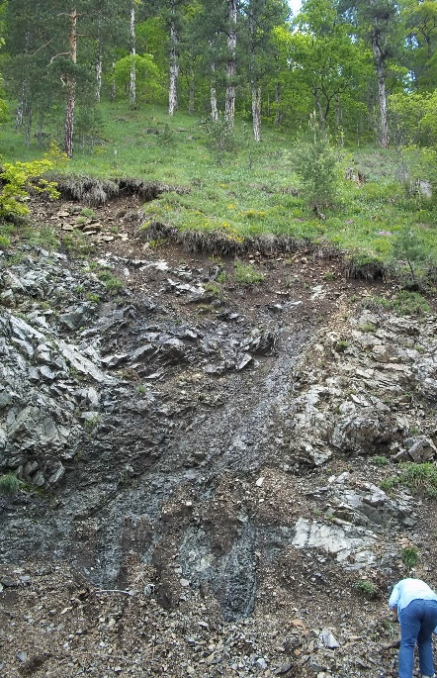
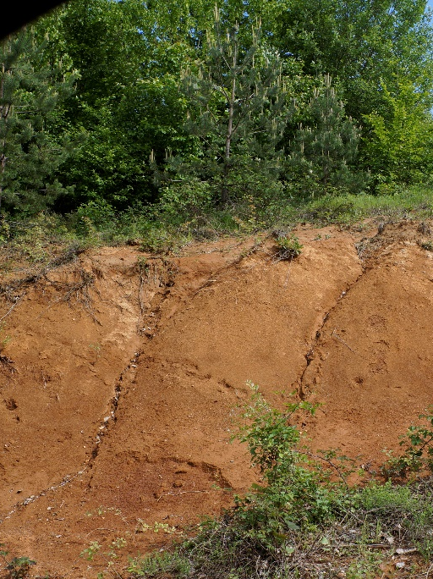
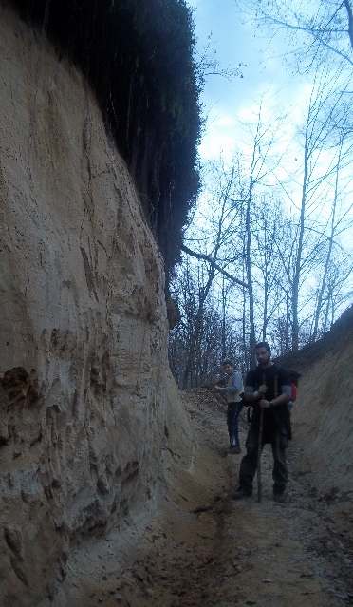
Geološka podloga
Geološka podloga
Pješčari
Verfenski pješčari,
škriljci
Flišne formacije
Graniti, granodioriti, dioriti
Kristalasti škriljci
Peridotiti, serpentiniti
Krečnjaci
Notes:
Uticaj matične podloge je izraže kod pješčara (npr. područje Tuzle je izgrađeno od pliocenskih pijesaka) koji su podložni eroziji.
Takođe svi prostori pod verfenskim pješčarima i verfenskim škriljcima (manja vrijednost odnosa SiO i Fe2O3 utiče na veću erozivnost ovih crvenkastih formacija)
Sve stijene koje imaju manje dvovalentnih iona, i više jendovalentnih iona kao što su Na i K daju tla koja imaju manju otpornost na eroziju.
Formiranje dubinske erozije tako je svojstveno stijenama koje formiraju dosta pjeskovitog grusa kao što su graniti, granodioriti, dioriti, na ovim potrošenim supstratima se usjecaju brazde, jaruge, jarkovi..
Kristalasti škriljci zbog prisustva pukotina se dosta troše pa je i ta slabo vezana trošina

Slide 13
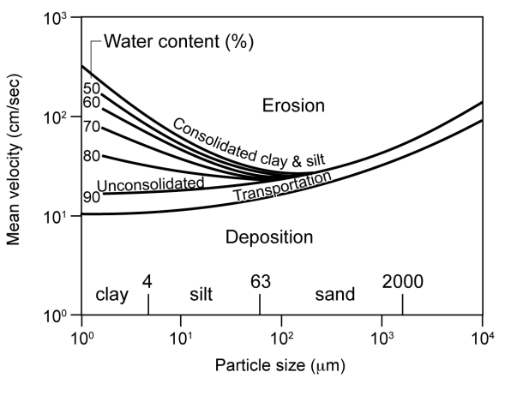
Fizičke osobine
Granulometrijski sastav
Zapreminska gustina
Sadržaj vode
Temperatura
Struktura
Količina vode
Erozija
Konsolidovana glina i prah
Nekonsolidovana
Prosječna brzina
Depozicija
Dimenzije čestice (μm)
Pijesak
Glina
Prah
Hjulström & Postma dijagram
Notes:
Iako je Hjulstromov dijagram, koji se dobrim dijelom rezultat upravo empirijskog znanja inžinjera, on je referenca za tretiranje uticaja dimenzija čestica na erozivnost.
Prosječna veličina čestica je jedan od najčešće korištenih indikatora kohezivnosti i erodibilnosti.
Ovaj grafikon je postao standardna referenca zbog takoreći intuitivnog obrasca, a to je da : krupno kamenje teško erodira u odnosu na pijesak koji lako erodira a povezana glina i prah erodiraju teže nego pijesak.
Hjulstrumov dijagram
https://www.coolgeography.co.uk/A-level/AQA/Year%2012/Rivers_Floods/Long%20profile/Hjulstrom.htm

Slide 14
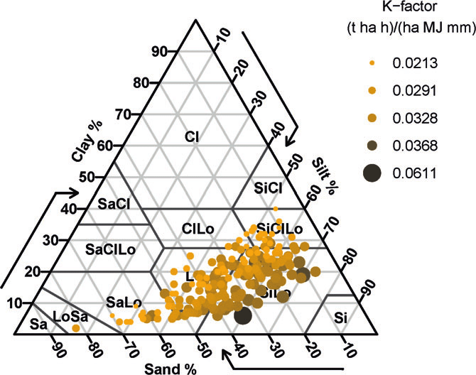
Fizičke osobine
Granulometrijski sastav
Zapreminska gustina
Sadržaj vode
Temperatura
Struktura
Glina (%)
Gl
Tip tla | Pijesak | Prah | Glina
Crnica Ranker | 0.053 | 0.079 | 0.026
Luvisol | 0.053 | 0.079 | 0.026
Vertisol | 0.053 | 0.079 | 0.026
PrGl
Prah (%)
PjGl
GlIl
PjGlII
PrGlII
Il
PjIl
Pij
Pr
PrII
Pijesak(%)
Distribucija čestica tla i tekstura tla proporcionalni K faktoru (faktor erodibilnosti;
Schmidt et al. 2018)
Notes:
Erodibilnost u odnosu na tip tla i teksturu
Aguirre-Salado et al. 2017
Filling the European blank spot—Swiss soil erodibility assessment with topsoil samples Simon Schmidt1*, Cristiano Ballabio2, Christine Alewell1, Panos Panagos2, and Katrin Meusburger1,3 1 Environmental Geosciences, University of Basel, Ber
Erodibilnost površinskog sloja u Švicarskoj

Slide 15
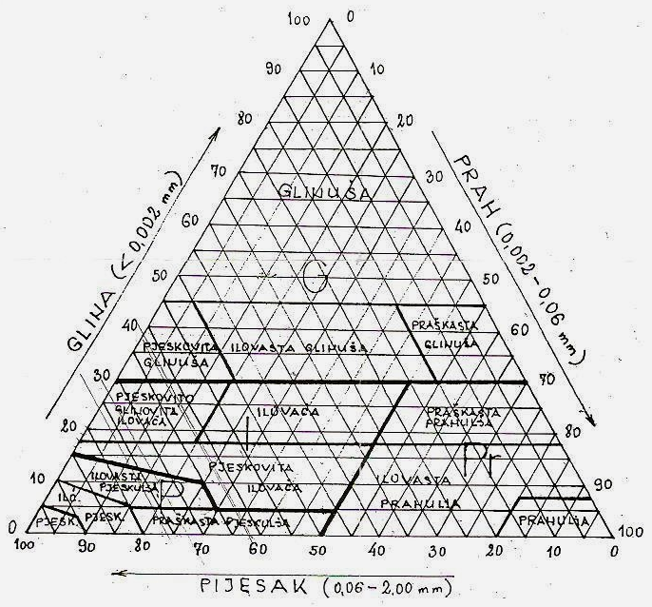
Erozivnost
Prah
Praškasta glinuša
Ilovača
Pjeskovita ilovača
Praškasto glinovita ilovača
Glinovita ilovača
Ilovasti pijesak
Praškasta glina
Pjeskovito glinovita ilovača
Pijesak
Pjeskovita glinuša
Glinuša
Notes:
https://hal.archives-ouvertes.fr/hal-01007538/file/TGRG.pdf

Slide 16
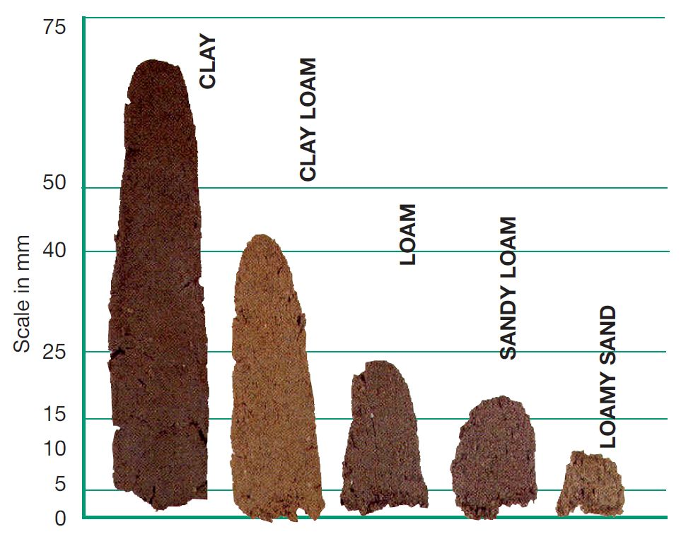
Primjer za ocjenu teksture
Glina
Glinovita ilovača
Ilovača
Veličina mm
Pjeskovita ilovača
Ilovasta pjeskulja

Slide 17
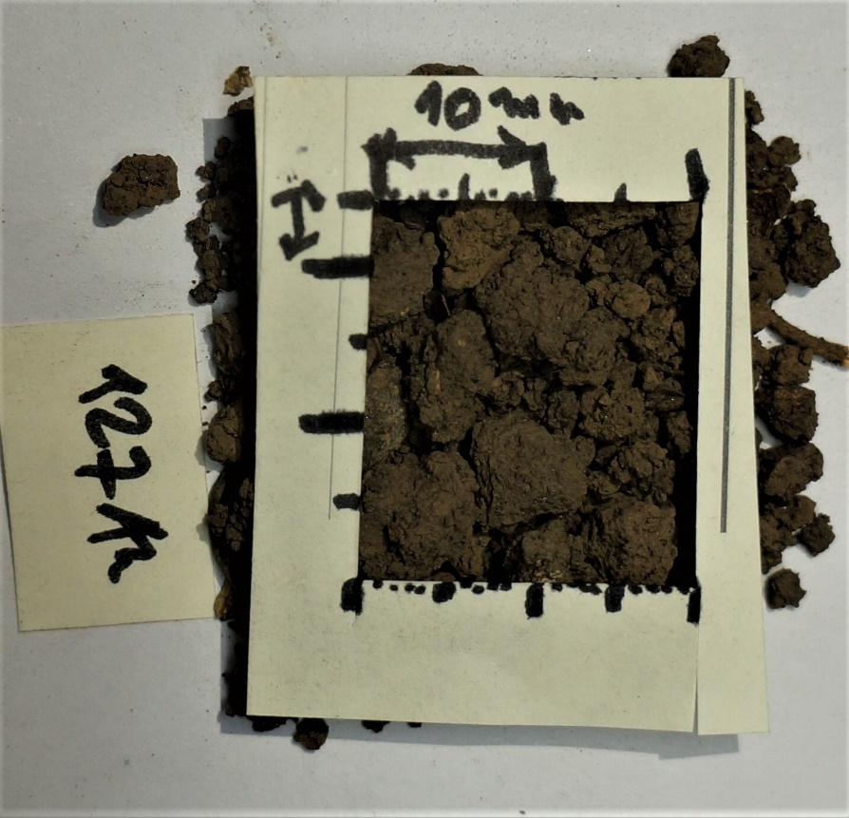
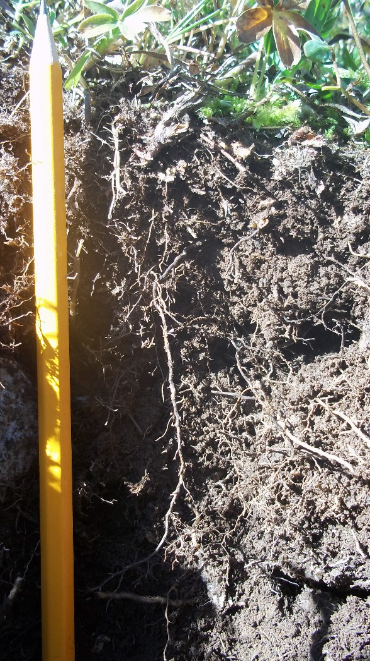
Fizičke osobine
Granulometrijski sastav
Zapreminska gustina
Sadržaj vode
Temperatura
Struktura

Slide 18
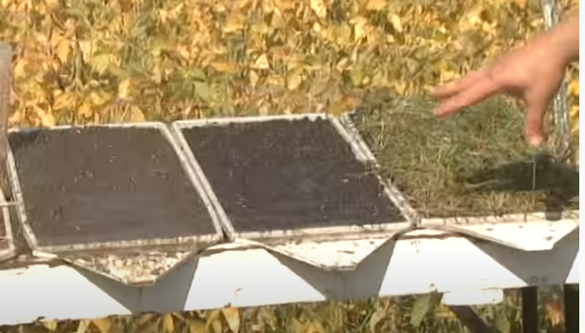
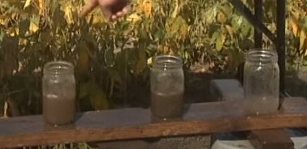
Slabo strukturirano tlo
Dobro strukturirano tlo
Vegetacija
Vegetacija
Rast erodibilnosti tla

Slide 19
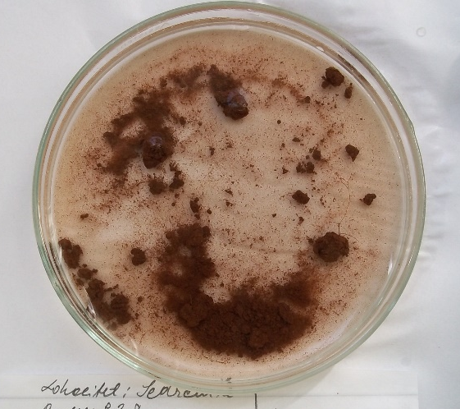
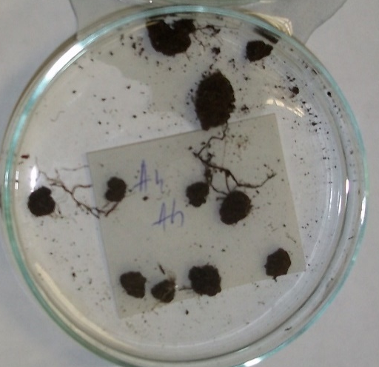
Slabo strukturirano tlo
Dobro strukturirano tlo
Vegetacija
Vegetacija
Rast erodibilnosti tla

Slide 20
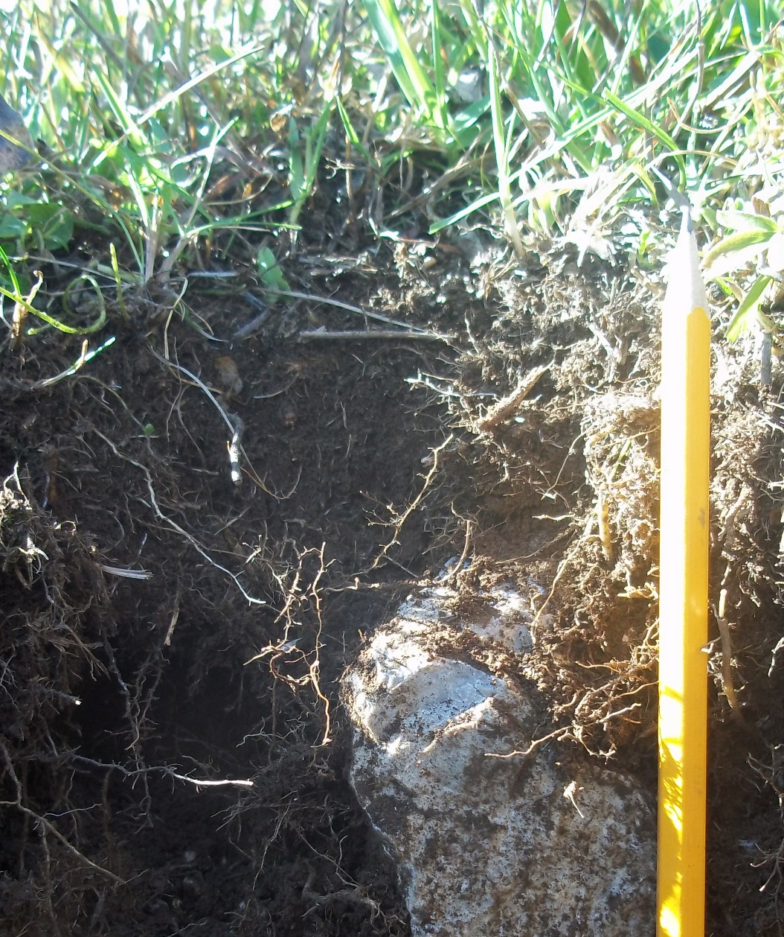
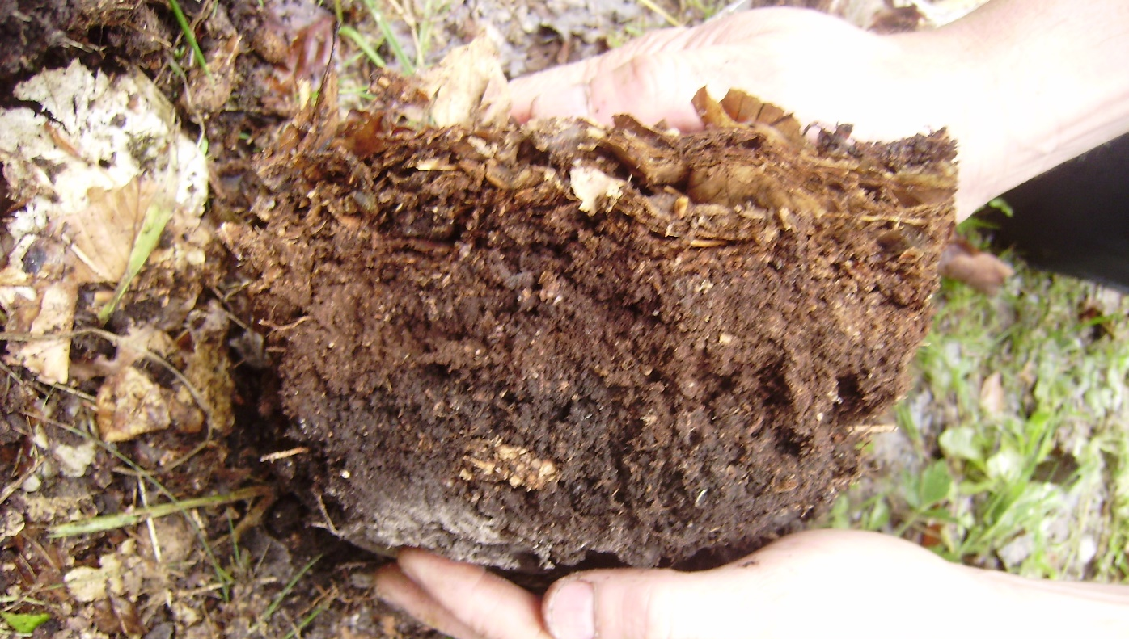
Zaštitna uloga prostirke, proraslost korijenom prizemne vegetacije
Biološke osobine
Poremećaj sedimenata
Biogene strukture (proraslost korijenom, hodnici, biofilm)
Notes:
https://hal.archives-ouvertes.fr/hal-01007538/file/TGRG.pdf

Slide 21
Erozivne osobine tla
Struktura fonda šumskih zemljišta (Ćirić et al. 1972)
Tip šumskog tla | Simbol | Obrasle šumske površine %p* | Neobrasle šumske površine %p*
1. Krečnjački sirozem | KS | 0,09 | 0,99
2. Silikatni sirozem | SS | 0,11 | 0,31
3. Krečnjačka crnica | KC | 13,56 | 31,39
4. Humusno silikatno tlo | HS | 1,05 | 0,57
5. Rendzina | R | 4,79 | 5,81
6. Smonica | Sm | 0,34 | 0,09
7. Smeđe tlo na peridotitu | SP | 2,89 | 1,67
8. Terra Fusca | TF | 0,24 | 0,09
9. Crvenica | Cr | 0,72 | 2,52
10. Eutrično smeđe tlo/Gajnjača | Gj | 1,72 | 0,59
11. Smeđe krečnjačko plitko | SKp | 12,26 | 27,23
12. Smeđe krečnjačko duboko | SKd | 12,11 | 11,34
13. Kiselo smeđe plitko | KSp | 3,03 | 2,78
14. Kiselo smeđe duboko | KSd | 26,57 | 5,24
Tip šumskog tla | Simbol | Obrasle šumske površine %p* | Neobrasle šumske površine %p*
15. Ilimerizovano na krečnjaku, plitko | Ikp | 2,53 | 2,07
16. Ilimerizovano na krečnjaku, duboko | Ikd | 5,06 | 1,44
17. Ilimerizovano na silikatima plitko | ISp | 2,12 | 0,88
18. Ilimerizovano na silikatima duboko | ISd | 3,26 | 1,73
19. Smeđe podzolasto | SPdz | 0,30 | 0,06
20. Podzol | Pd | 0,30
21. Pseudoglej | Ps | 4,72 | 1,13
22. Aluvijum | Al | 0,33 | 0,17
23. Eolska tla | Eol | 0,20 | 0,14
24. Ritska livadska | RiL | 0,09
25. Močvarno oglejeno | MO | 0,20 | 0,03
26. Deluvijum | D | 1,41 | 1,73
*%p procijenjeni udio tipa tla u uzorku
Notes:
Prilikom inventure šuma na velikim površinama (Matić et al 1964), prikupljeni su podaci o rasprostranjenosti šumskog tla, te je napravljena ocjena produktivnosti staništa na temelju visinskog prinosa glavnih vrsta drveća.
Opisano je 9697 profila u šumskim zajednicama i 3527 na goletima.

Slide 22
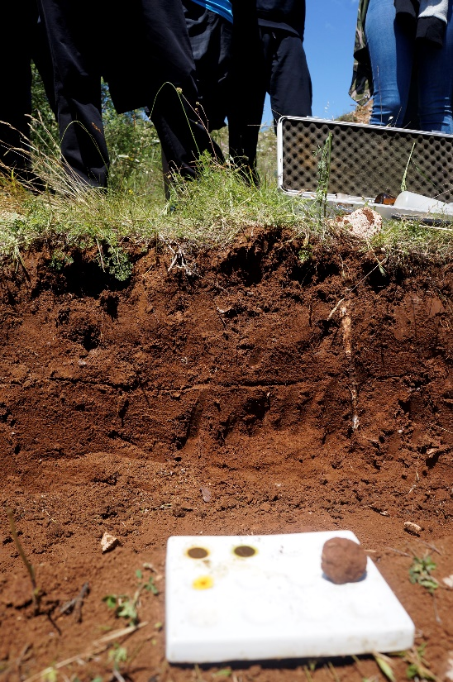
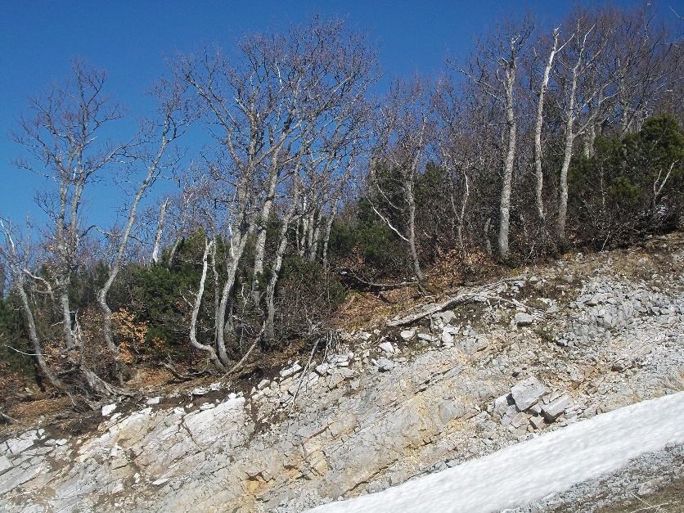
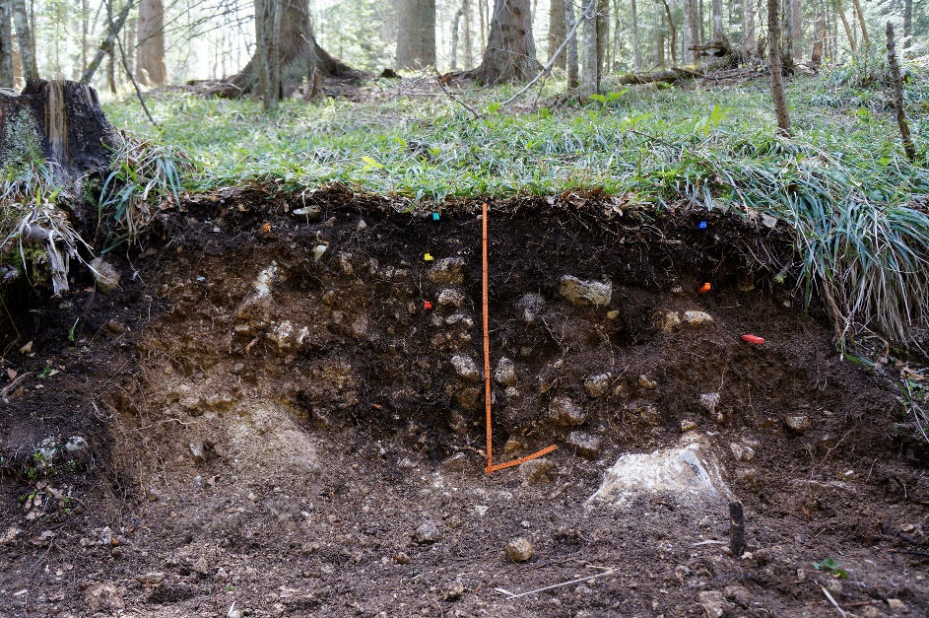
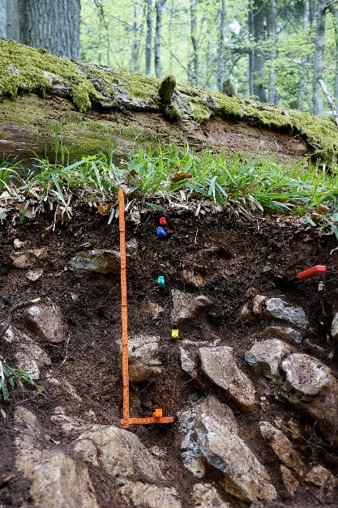
Serija tla na krečnjaku i dolomitu
Sirozem na krečnjaku-crnica na krečnjaku/rendzina na moreni-smeđe tlo-ilimerizovano
Erozivne osobine tla
Zajedničke osobine: glinovite ilovače i glinuše
U višim oblastima: ilovače, više erodirane
Notes:
Šumska zemljišta na krečnjaku zbog znatnog udjela orgasnke materije i gline pružaju otpor eroziji međutim generalna osjetlivost ovih ekosistema.
S obzirom na osobine koje ispoljavaju, znatan udio organske materije, dobra struktura i kohezivnost zbog glinovitog sastava ova tla nisu erodibilna.

Slide 23
Erozivne osobine tla
Struktura fonda šumskih zemljišta (Ćirić et al. 1972)
Tip šumskog tla | Simbol | Obrasle šumske površine %p* | Neobrasle šumske površine %p*
1. Krečnjački sirozem | KS | 0,09 | 0,99
2. Silikatni sirozem | SS | 0,11 | 0,31
3. Krečnjačka crnica | KC | 13,56 | 31,39
4. Humusno silikatno tlo | HS | 1,05 | 0,57
5. Rendzina | R | 4,79 | 5,81
6. Smonica | Sm | 0,34 | 0,09
7. Smeđe tlo na peridotitu | SP | 2,89 | 1,67
8. Terra Fusca | TF | 0,24 | 0,09
9. Crvenica | Cr | 0,72 | 2,52
10. Eutrično smeđe tlo/Gajnjača | Gj | 1,72 | 0,59
11. Smeđe krečnjačko plitko | SKp | 12,26 | 27,23
12. Smeđe krečnjačko duboko | SKd | 12,11 | 11,34
13. Kiselo smeđe plitko | KSp | 3,03 | 2,78
14. Kiselo smeđe duboko | KSd | 26,57 | 5,24
Tip šumskog tla | Simbol | Obrasle šumske površine %p* | Neobrasle šumske površine %p*
15. Ilimerizovano na krečnjaku, plitko | Ikp | 2,53 | 2,07
16. Ilimerizovano na krečnjaku, duboko | Ikd | 5,06 | 1,44
17. Ilimerizovano na silikatima plitko | ISp | 2,12 | 0,88
18. Ilimerizovano na silikatima duboko | ISd | 3,26 | 1,73
19. Smeđe podzolasto | SPdz | 0,30 | 0,06
20. Podzol | Pd | 0,30
21. Pseudoglej | Ps | 4,72 | 1,13
22. Aluvijum | Al | 0,33 | 0,17
23. Eolska tla | Eol | 0,20 | 0,14
24. Ritska livadska | RiL | 0,09
25. Močvarno oglejeno | MO | 0,20 | 0,03
26. Deluvijum | D | 1,41 | 1,73
*%p procijenjeni udio tipa tla u uzorku
Notes:
Prilikom inventure šuma na velikim površinama (Matić et al 1964), prikupljeni su podaci o rasprostranjenosti šumskog tla, te je napravljena ocjena produktivnosti staništa na temelju visinskog prinosa glavnih vrsta drveća.
Opisano je 9697 profila u šumskim zajednicama i 3527 na goletima.

Slide 24
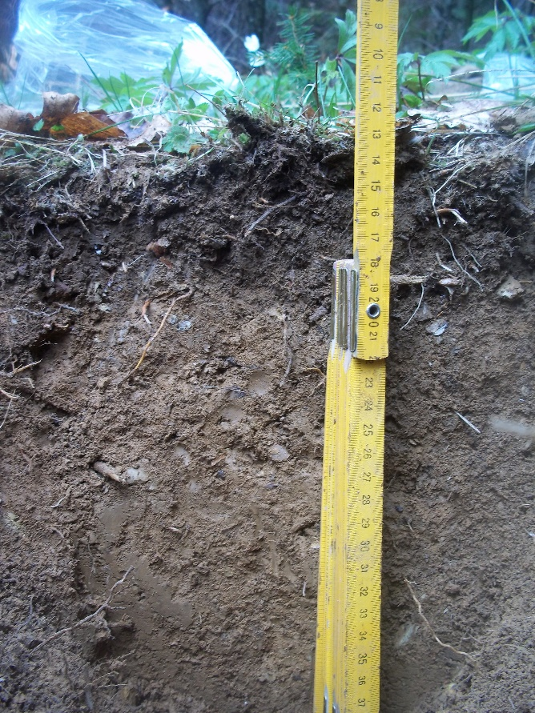
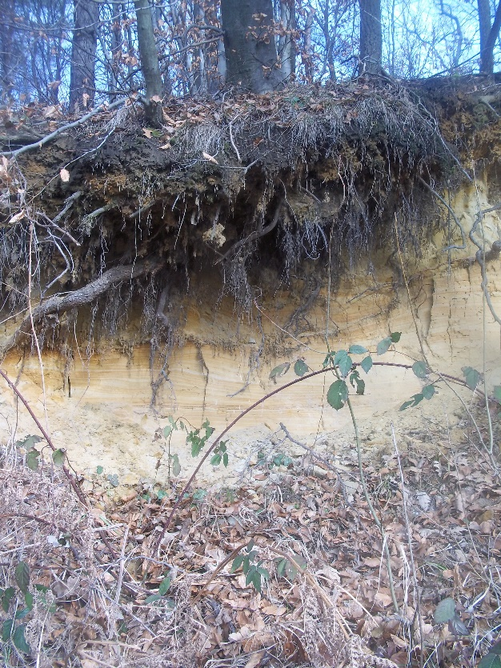
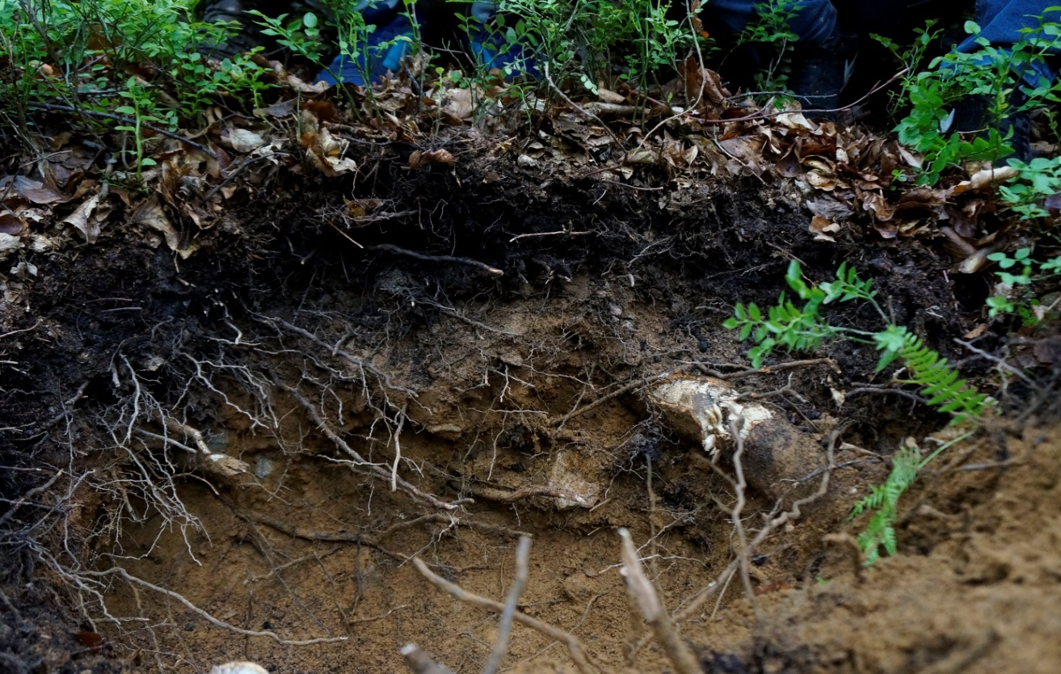
Serija tla na silikatnim supstratima
Sirozem(silikatni) – humusno silikatno – kiselo smeđe tlo – Ilimerizovano/smeđe podzolasto/podzol
Erozivne osobine tla
Osobine

Slide 25
Erozivne osobine tla
Struktura fonda šumskih zemljišta (Ćirić et al. 1972)
Tip šumskog tla | Simbol | Obrasle šumske površine %p* | Neobrasle šumske površine %p*
1. Krečnjački sirozem | KS | 0,09 | 0,99
2. Silikatni sirozem | SS | 0,11 | 0,31
3. Krečnjačka crnica | KC | 13,56 | 31,39
4. Humusno silikatno tlo | HS | 1,05 | 0,57
5. Rendzina | R | 4,79 | 5,81
6. Smonica | Sm | 0,34 | 0,09
7. Smeđe tlo na peridotitu | SP | 2,89 | 1,67
8. Terra Fusca | TF | 0,24 | 0,09
9. Crvenica | Cr | 0,72 | 2,52
10. Eutrično smeđe tlo/Gajnjača | Gj | 1,72 | 0,59
11. Smeđe krečnjačko plitko | SKp | 12,26 | 27,23
12. Smeđe krečnjačko duboko | SKd | 12,11 | 11,34
13. Kiselo smeđe plitko | KSp | 3,03 | 2,78
14. Kiselo smeđe duboko | KSd | 26,57 | 5,24
Tip šumskog tla | Simbol | Obrasle šumske površine %p* | Neobrasle šumske površine %p*
15. Ilimerizovano na krečnjaku, plitko | Ikp | 2,53 | 2,07
16. Ilimerizovano na krečnjaku, duboko | Ikd | 5,06 | 1,44
17. Ilimerizovano na silikatima plitko | ISp | 2,12 | 0,88
18. Ilimerizovano na silikatima duboko | ISd | 3,26 | 1,73
19. Smeđe podzolasto | SPdz | 0,30 | 0,06
20. Podzol | Pd | 0,30
21. Pseudoglej | Ps | 4,72 | 1,13
22. Aluvijum | Al | 0,33 | 0,17
23. Eolska tla | Eol | 0,20 | 0,14
24. Ritska livadska | RiL | 0,09
25. Močvarno oglejeno | MO | 0,20 | 0,03
26. Deluvijum | D | 1,41 | 1,73
*%p procijenjeni udio tipa tla u uzorku
Notes:
Prilikom inventure šuma na velikim površinama (Matić et al 1964), prikupljeni su podaci o rasprostranjenosti šumskog tla, te je napravljena ocjena produktivnosti staništa na temelju visinskog prinosa glavnih vrsta drveća.
Opisano je 9697 profila u šumskim zajednicama i 3527 na goletima.

Slide 26
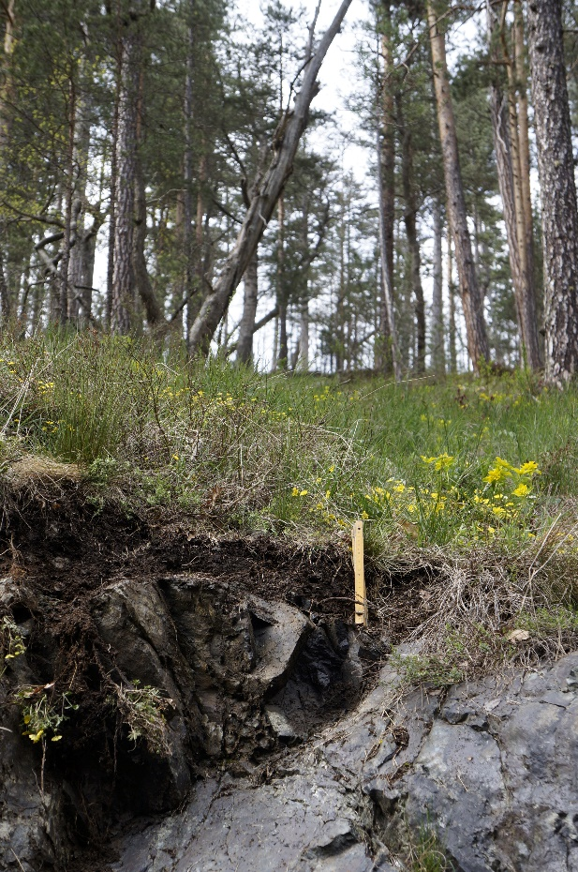
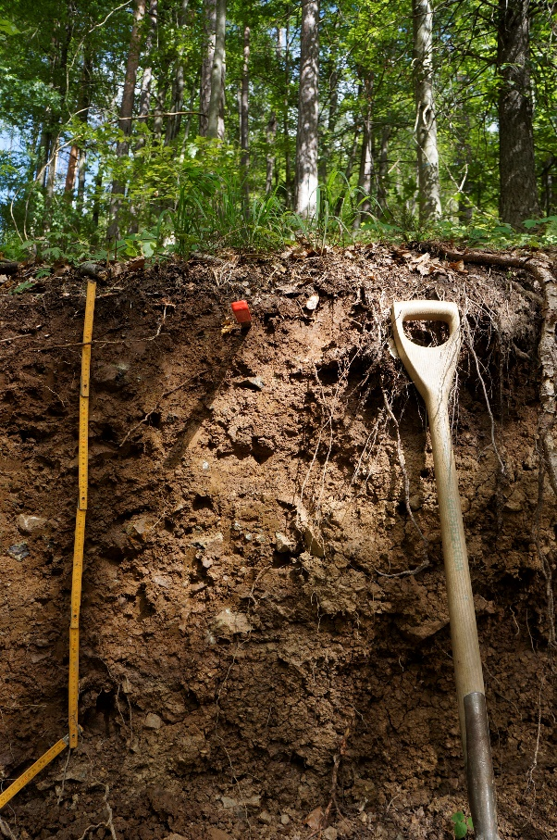
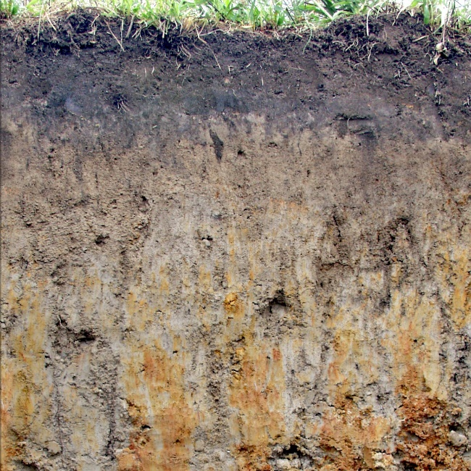
Serija tla na silikatnim supstratima
Sirozem(silikatni) – humusno silikatno – rendzina smeđe na peridotitu – eutrično smeđe - Ilimerizovano/smeđe duboko - pseudoglej
Erozivne osobine tla
Osobine
https://colbydigssoil.files.wordpress.com/2020/01/coxville-series-1-e1578860688734.jpg

Slide 27
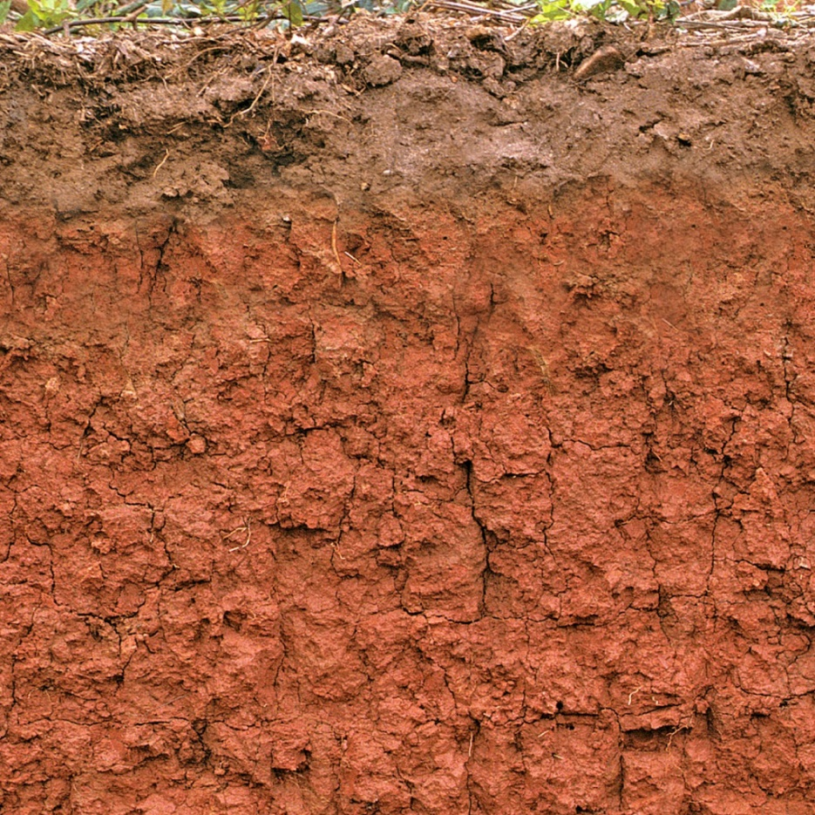
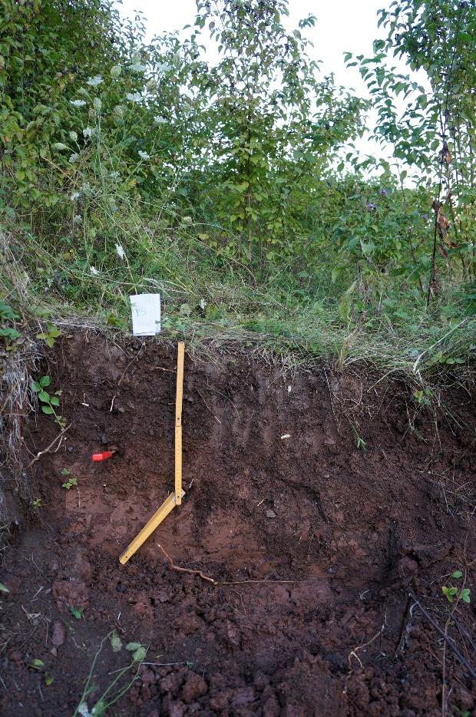
Serija tla na silikatnim supstratima
Smonica
Erozivne osobine tla
Osobine
https://colbydigssoil.com/page/5/

Slide 28
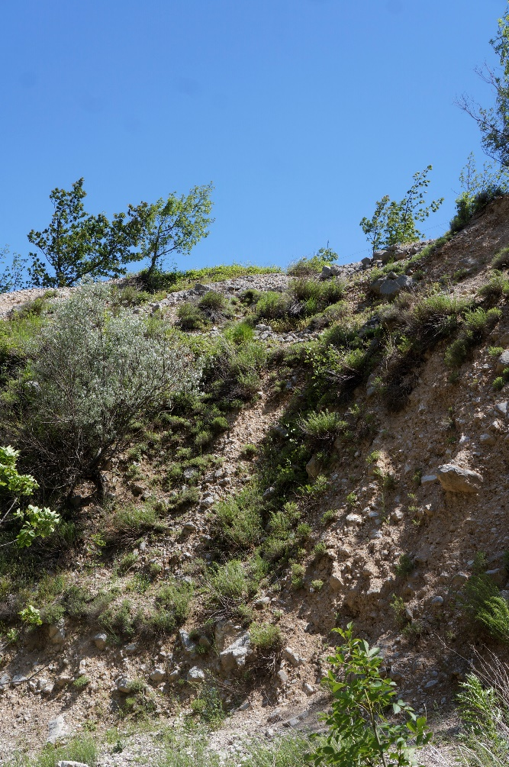
Zaključak
Nema tla otpornog na eroziju.
Smanjenje rizika na eroziju se postiže čuvanjem biljnog pokrivača, prostirke ili kamenog pokrivača.
U jednakoj interakciji faktora (padavine, nagib) geološka podloga i osobine tla se mogu klasificirati prema riziku na eroziju:
Praškasta > Ilovače > Pjeskulje > Glinuše

Slide 29





DOBRO DOŠLI
UNIVERZITET U BEOGRADU
ŠUMARSKI FAKULTET
http://www.sfb.bg.ac.rs/;
UNIVERZITET U NOVOM SADU
POLJOPRIVREDNI FAKULTET http://polj.uns.ac.rs/;
UNIVERZITET U NIŠU
FAKULTET ZAŠTITE NA RADU
https://www.znrfak.ni.ac.rs/).
UNIVERZITET U BANJOJ LUCI
ŠUMARSKI FAKULTET
https://www.unibl.org/
UNIVERZITET U SARAJEVU
ŠUMARSKI FAKULTET
https://www.unsa.ba/
https://www.setof.org/

